Slide 1




Slide 2




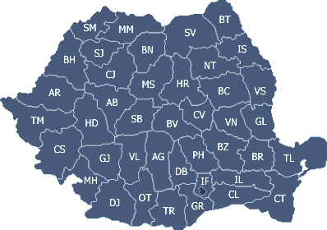






Profile
Group
My cabins
About us
Help
Settings

Slide 3


Numar persoane:
20
Buget cabana per weekend:
Nu Da
2000-4000 lei
4000-6000 lei
6000-10000+ lei

Slide 4
Octombrie 2023
L | M | M | J | V | S | D
25 | 26 | 27 | 28 | 29 | 30 | 1
2 | 3 | 4 | 5 | 6 | 7 | 8
9 | 10 | 11 | 12 | 13 | 14 | 15
16 | 17 | 18 | 19 | 20 | 21 | 22
23 | 24 | 25 | 26 | 27 | 28 | 29
30 | 31

Slide 5

Facilitati:
Nu ? Da
Gratar
Ciaun
Piscina
Ciubar
Biliard
Parcare

Slide 6

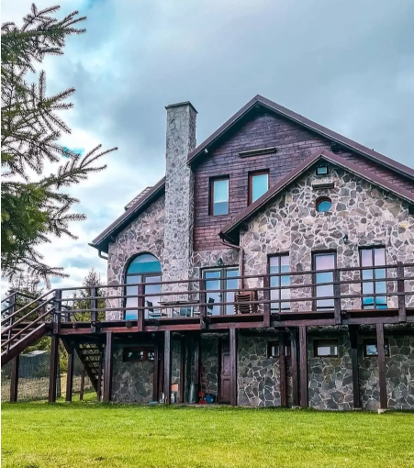







Pret: 5000 lei
20
Facilitati:
Pret: 5000 lei
20
Facilitati:

Slide 7
Location
Profile
Budget/Nr
Cabin og
Seach
Disponibility
About us
Help
Amenity
Settings
Pret: 5000 lei
20
Pret: 5000 lei
20
Facilitati:
Facilitati:

Slide 8
Pret: 5000 lei
20
Pret: 5000 lei
20
Facilitati:
Facilitati:
Pret: 5000 lei
20
Pret: 5000 lei
20
Facilitati:
Facilitati:

Slide 9



Cabana Visul Munților
Cabana Visul Munților
Pret / noapte: 1500 lei Pret / weekend: 8000 lei
Belis-Cluj
20
Octombrie 2023
Descriere: Salvează repede acest loc, e de vis! Au o superbă piscină panoramică încălzită, loftnet și ciubăr. Înconjurată de pădure și munți… e de neratat și este foarte aproape de Cluj.
Ideală pentru familii sau grupuri.
În weekend prețul este de 4000 Lei/noapte.
L | M | M | J | V | S | D
25 | 26 | 27 | 28 | 29 | 30 | 1
2 | 3 | 4 | 5 | 6 | 7 | 8
9 | 10 | 11 | 12 | 13 | 14 | 15
16 | 17 | 18 | 19 | 20 | 21 | 22
23 | 24 | 25 | 26 | 27 | 28 | 29
30 | 31
Pret / noapte: 1500 lei Pret / weekend: 8000 lei
Belis-Cluj
20
Descriere: Salvează repede acest loc, e de vis! Au o superbă piscină panoramică încălzită, loftnet și ciubăr. Înconjurată de pădure și munți… e de neratat și este foarte aproape de Cluj.
Ideală pentru familii sau grupuri.
În weekend prețul este de 4000 Lei/noapte.
Facilitati: Biliard Hiking Piscina Boxe
Parcare Campfire
Facilitati: Biliard Hiking Piscina Boxe
Parcare Campfire
Disponibilitate
Disponibilitate

Slide 12







Nume locatie
Driver
Shoping date
Shoping date
150/450 Pay
DJ
DJ
DJ
DJ
members

Slide 13

Nume locatie
Driver
+
+
+
+
Driver
+
+
+
+

Slide 14

Nume locatie
2
3
2
3
2
3
2
3

Slide 15
Nume locatie
Money person
460
300
250
Total:300

Slide 16
Nume locatie

Slide 17
Nume locatie

Slide 18
Nume locatie
2
3
2
3
2
3
2
3

Slide 19




Nume locatie
L | M | M | J | V | S | D
25 | 26 | 27 | 28 | 29 | 30 | 1
2 | 3 | 4 | 5 | 6 | 7 | 8
9 | 10 | 11 | 12 | 13 | 14 | 15
16 | 17 | 18 | 19 | 20 | 21 | 22
23 | 24 | 25 | 26 | 27 | 28 | 29
30 | 31

Slide 21
General
Eg. Cabana inconjurata de munti si padure famile si grupuri
Rooms
Eg. 8 dormitore duble
2 dormitor triplu
Camera
Camera
bai
Eg. 7 bai private
4 bai comune
Facilitati

Slide 22


Facilitati:
Pret / noapte: 1500 lei​ Pret / weekend: 8000 lei
Belis-Cluj
20
20
Cabana inconjurata de munti si padure, ideal pentru famile si grupuri

Slide 23
superbă piscină panoramică încălzită

Slide 24
loftnet și ciubăr. Înconjurată de pădure și munți

Slide 25
8 Camere
6 paturi duble
3 paturi simple

Slide 26
L | M | M | J | V | S | D
25 | 26 | 27 | 28 | 29 | 30 | 1
2 | 3 | 4 | 5 | 6 | 7 | 8
9 | 10 | 11 | 12 | 13 | 14 | 15
16 | 17 | 18 | 19 | 20 | 21 | 22
23 | 24 | 25 | 26 | 27 | 28 | 29
30 | 31

